Slide 1
Урок по биологии на тему: «Простейшие».

Slide 2
•Систематика простейших
Подцарство: Простейшие
Тип: Саркодовые
Тип: Жгутиконосцы
Класс: Голые амёбы
Класс: Эвгленовые
Тип: Инфузории

Slide 3
Подцарство: Простейшие
Обитают простейшие организмы обычно во влажной среде – водоемах, почве. Паразитические простейшие используют в качестве среды обитания многоклеточные живые организмы, в том числе и человека.
Некоторые простейшие организмы даже имеют раковины или причудливые выросты клеточной стенки.
Он состоит из многих классов, отрядов, семейств и включает примерно 20—25 тыс. видов.
По своему строению простейшие чрезвычайно разнообразны. Подавляющее большинство их обладает микроскопически малыми размерами, для изучения их приходится пользоваться микроскопом.

Slide 4
Тип: Саркодовые
Все саркодовые – достаточно примитивные организмы со слабой дифференциацией цитоплазмы и наружной мембраны.
Корненожки (Rhyzopoda) отличаются наличием ложноножек – выростов цитоплазмы, образующихся в разных частях клетки, благодаря которым они движутся и захватывают пищу. Типичным представителем корненожек является амёба-протей.
Клетка может содержать хлорофилл и светочувствительный глазок.

Slide 5
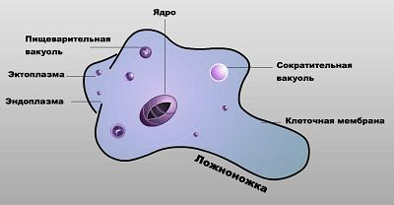
Класс: Голые амёбы
Внешнее строение обыкновенной амёбы:

Slide 6
Класс: Голые амёбы
Тело амебы представляет собой комочек полужидкой цитоплазмы с ядром посередине.
Вся цитоплазма подразделена на два слоя: наружный, вязкий — эктоплазму и внутренний, гораздо более жидкий — эндоплазму.
У амебы нет твердой оболочки, и она способна изменять форму тела.
Когда амеба ползет по листу водного растения, у нее в том направлении, куда она двигается, образуются выпячивания цитоплазмы – ложноножки – выросты цитоплазмы.
Псевдоподиями она охватывает бактерию или микроскопическую водоросль, вскоре добыча оказывается внутри тела амебы, и вокруг нее образуется пузырек — пищеварительная вакуоля.
С помощью сократительной вакуоли амёба выбрасывает наружу воду.

Slide 7
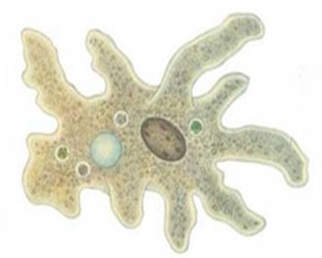
Класс: Голые амёбы
Движение:
Амёба «перетекает» по дну. На теле постоянно образуются меняющие свою форму выросты – псевдоподии (ложноножки). В один из таких выступов постепенно переливается цитоплазма, ложная ножка в нескольких точках прикрепляется к субстрату и происходит передвижение.

Slide 8
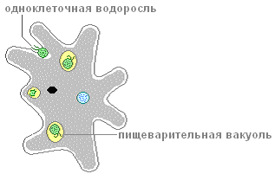
Класс: Голые амёбы
Питание:
Передвигаясь, амёба наталкивается на одноклеточные водоросли, бактерии, мелкие одноклеточные, «обтекает» их и включает в цитоплазму, образуя пищеварительную вакуоль.
Ферменты, расщепляющие белки, углеводы и липиды, поступают внутрь пищеварительной вакуоли, и происходит внутриклеточное пищеварение. Пища переваривается и всасывается в цитоплазму. Способ захвата пищи с помощью ложных ножек называется фагоцитозом.

Slide 9
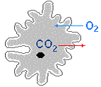
Класс: Голые амёбы
Дыхание:
Кислород расходуется на клеточное дыхание. Когда его становится меньше, чем во внешней среде, новые молекулы проходят внутрь клетки.
Молекулы углекислого газа и вредных веществ, накопившихся в результате жизнедеятельности, наоборот, выходят наружу.

Slide 10
Класс: Голые амёбы
Выделение:
Пищеварительная вакуоль подходит к клеточной мембране и открывается наружу, чтобы непереваренные остатки выбросить наружу в любом участке тела. Жидкость поступает в тело амёбы по образующимся тонким трубковидным каналам, путём пиноцитоза. Откачиванием лишней воды из организма занимаются сократительные вакуоли. Они постепенно наполняются, а раз в 5-10 минут резко сокращаются и выталкивают воду наружу. Вакуоли могут возникать в любой части клетки.

Slide 11
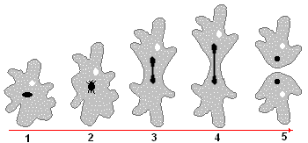
Класс: Голые амёбы
Размножение:
Амёбы размножаются только бесполым путём.
Выросшая амёба приступает к размножению. Оно происходит путём деления клетки. До деления клетки ядро удваивается, чтобы каждая дочерняя клетка получила свою копию наследственной информации (1). Размножение начинается с изменения ядра. Оно вытягивается (2), а затем постепенно удлиняется (3,4) и перетягивается посредине. Поперечной бороздкой делится на две половинки, которые расходятся в разные стороны – образуются два новых ядра. Тело амёбы разделяется на две части перетяжкой и образуется две новые амёбы. В каждую из них попадает по одному ядру (5). Во время деления происходит образование недостающих органоидов.

Slide 12
Класс: Голые амёбы
В течение суток деление может повторяться несколько раз.
Бесполое размножение – простой и быстрый способ увеличить число своих потомков. Этот способ размножения не отличается от деления клеток при росте тела многоклеточного организма. Разница в том, что дочерние клетки одноклеточного организма, расходятся, как самостоятельные.

Slide 13
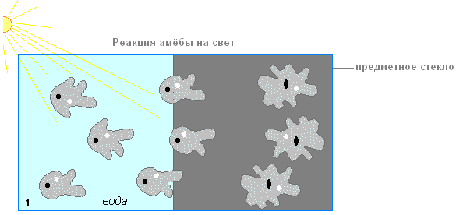
Класс: Голые амёбы
Реакция на раздражение:
Амёба обладает раздражимостью – способностью чувствовать и реагировать на сигналы из внешней среды. Наползая на предметы, она отличает съедобные от несъедобных и захватывает их ложноножками. Она уползает и прячется от яркого света (1), механических раздражений и повышенной концентрации, вредных для нее веществ (2).
Такое поведение, состоящее в движении к раздражителю или от него, называется таксисом.

Slide 14
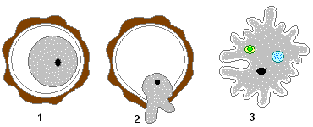
Класс: Голые амёбы
Переживание неблагоприятных условий:
Одноклеточное животное очень чувствительно к изменениям окружающей среды
В неблагоприятных условиях (при высыхании водоёма, в холодное время года) амёбы втягивают псевдоподии. На поверхность тела из цитоплазмы выделяются значительное количество воды и вещества, которые образуют прочную двойную оболочку. Происходит переход в покоящееся состояние – цисту (1). В цисте жизненные процессы приостанавливаются.
Цисты, разносимые ветром, способствуют расселению амебы.

Slide 15
Класс: Голые амёбы
При наступлении благоприятных условиях амёба покидает оболочку цисты. Она выпускает псевдоподии и переходит в активное состояние (2-3).
Ещё одна форма защиты – способность к регенерации (восстановлению). Повреждённая клетка может достроить свою разрушенную часть, но только при условии сохранения ядра, так как там хранится вся информации о строении.

Slide 16
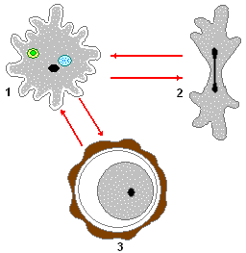
Класс: Голые амёбы
Жизненный цикл амёбы:
Жизненный цикл амёбы прост. Клетка растёт, развивается (1) и делится бесполым путём (2). В плохих условиях любой организм может «временно умереть» - превратиться в цисту (3). При улучшении условий он «возвращается к жизни» и усиленно размножается.

Slide 17
Ссылки:
http://www.ebio.ru/pro02.html
http://bethoven-vet.ru/sistematika-prosteishikh
https://otvet.mail.ru/question/68289137
http://biouroki.ru/material/animals/ameba.html
http://referatyk.com/biologiya/13953-stroenie_i_jiznedeyatelnost_amebyi.html
http://player.myshared.ru/402338/

